Slide 1


Баг-репорт и логи — разные источники информации
Что видит пользователь
Что видит система
Баг-репорт описывает внешнюю картину: какое действие выполнялось, что ожидалось и что произошло. Это взгляд снаружи.
Логи показывают внутреннюю сторону события — технические детали в момент сбоя. Это взгляд изнутри.
Пример: ошибка 500 после отправки формы. В логах — исключение БД, timeout или ошибка преобразования данных. Одно наблюдение, разные возможные причины.

Slide 2
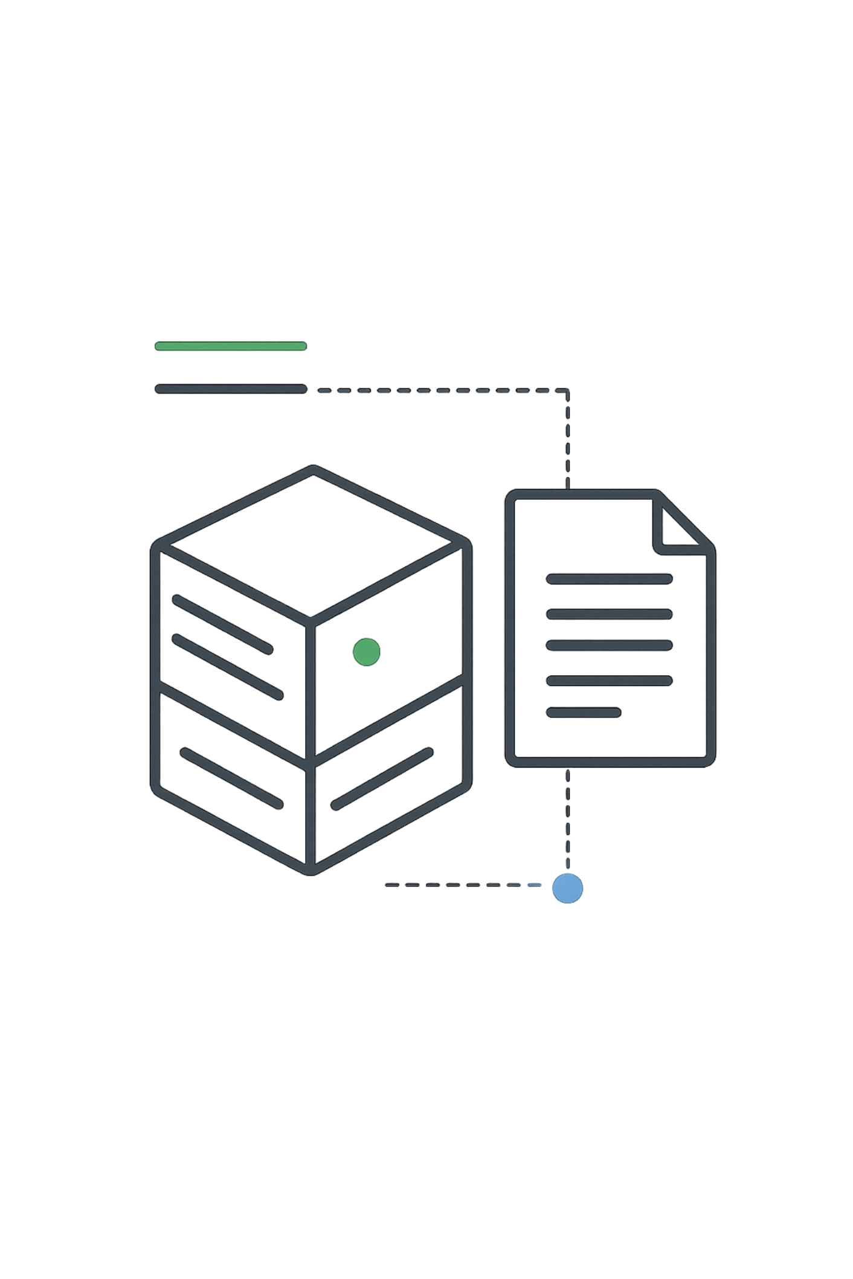
Контекст лога важнее отдельной строки
Одна строка с ERROR редко объясняет всю ошибку. Для понимания нужны:
Время события
Когда именно произошёл сбой
Уровень сообщения
ERROR, WARN, INFO — контекст серьёзности
Request ID
Идентификатор запроса для трассировки
Соседние записи
Что происходило до и после ошибки
Ошибка записи заказа — часто последствие цепочки: потеря соединения с БД → превышение времени ожидания → финальная ошибка. Последняя запись в логе не всегда первопричина.

Slide 3
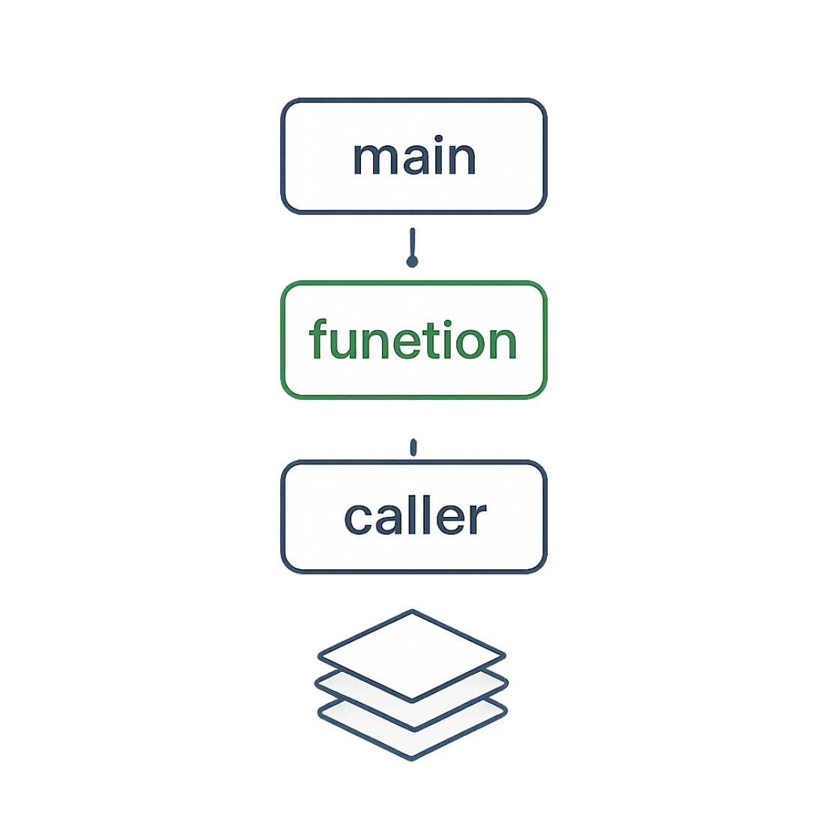

Stack trace — история вызовов до исключения
Что такое stack trace
Stack trace показывает, через какие функции прошёл вызов перед ошибкой. Это не просто список имён — это путь, по которому программа пришла к сбою.
Важный нюанс
Последняя функция в traceback не обязательно источник дефекта. Если функция получила некорректные данные от предыдущего компонента, исправлять только последнюю строку — неправильно.
Нужно понять: какие значения поступили в проблемную функцию и кто её вызвал.

Slide 4
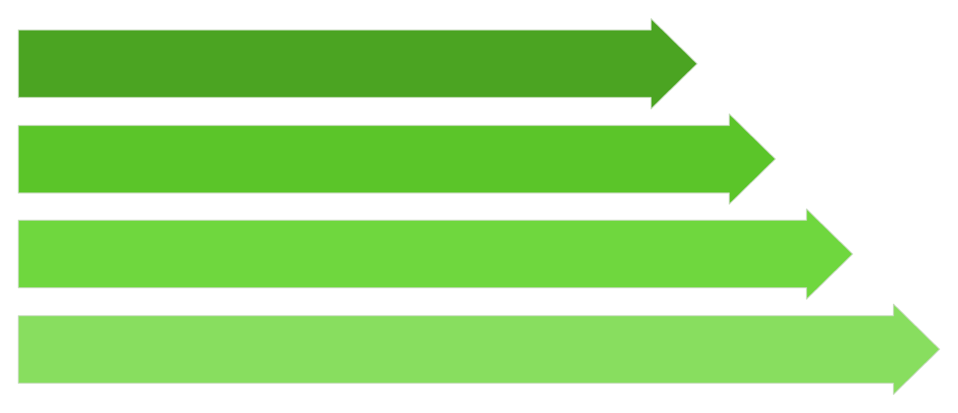
Корреляция событий восстанавливает последовательность
HTTP‑обработчик
Сервис
База данных
Логи ошибки
Одна операция — несколько логов
Как восстановить последовательность
В большой системе одно действие пользователя оставляет записи в нескольких местах: HTTP-обработчик, сервис, база данных, уведомления.
По времени и по корреляционным идентификаторам: request_id, trace_id. Совпадение по времени — лишь основание исследовать связь, не доказательство причины.

Slide 5



Три уровня проблемы
Первопричина
1
API изменился, поле перестало передаваться
Непосредственная ошибка
2
Техническое исключение: KeyError
Симптом
3
Форма не сохранилась — то, что видит пользователь
Обработка только последней ошибки скрывает реальную проблему. Root cause analysis ищет самое раннее существенное нарушение ожидаемого поведения.

Slide 6
Гипотеза — проверяемое объяснение, не догадка
Плохая гипотеза
Факт из баг-репорта
Факт из логов
«Проблема в базе данных» — слишком абстрактно, нечего проверять.
Что зафиксировала система
Что сообщил пользователь
Хорошая гипотеза
«Соединение закрывается до второго запроса. Если верно — перед исключением должна быть операция закрытия. Воспроизведение без преждевременного закрытия устранит сбой.»
Факт из traceback
Факт из кода
Что делает подозрительный участок
Путь вызовов до ошибки

Slide 7
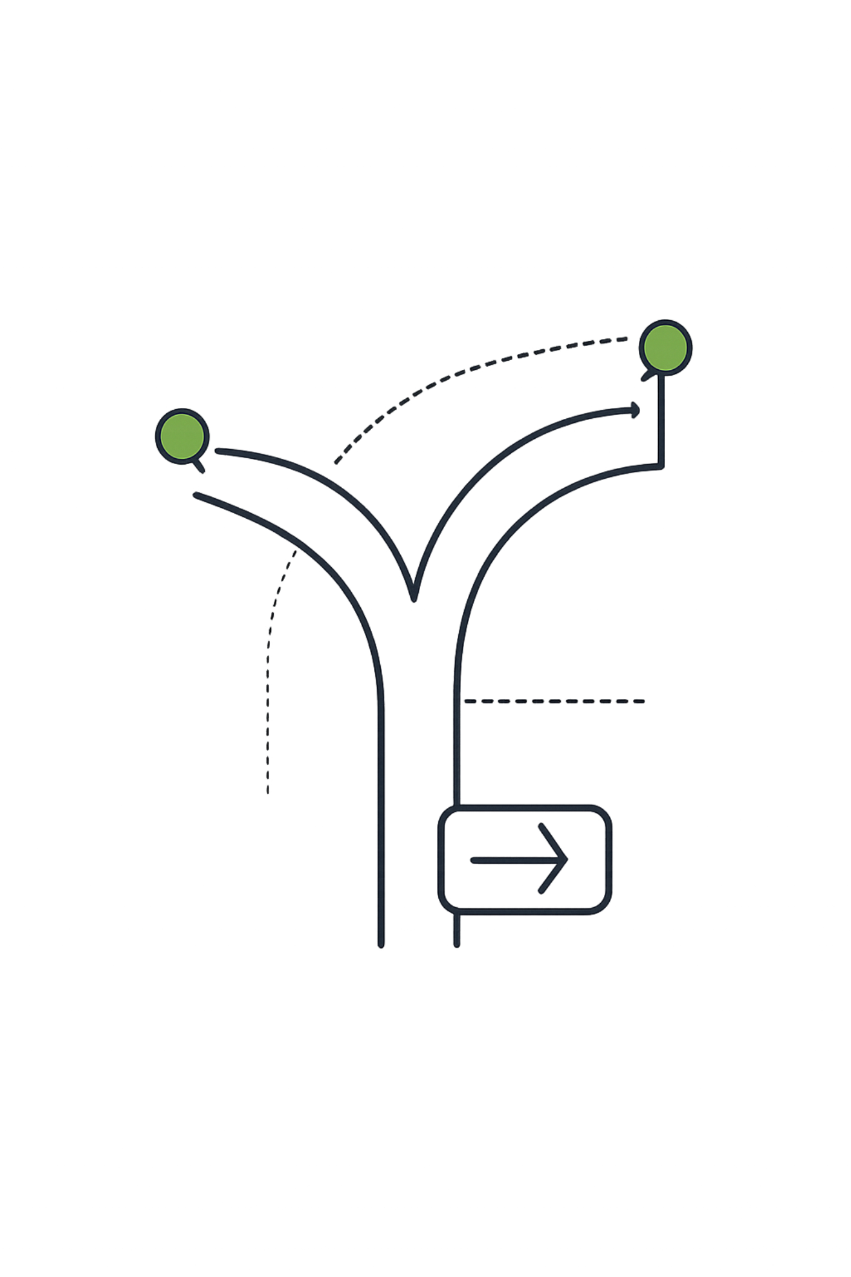

Один симптом — несколько возможных причин
HTTP 500 может быть следствием совершенно разных проблем:
Дефект бизнес-логики
Ошибка в обработке данных внутри приложения
Ошибка БД
Потеря соединения, timeout, нарушение ограничений
Конфигурация
Неверные переменные окружения или параметры
Внешний API
Недоступность или изменение формата ответа
На раннем этапе не фиксируйтесь на первом правдоподобном объяснении — это преждевременное закрытие диагностического поиска.

Slide 8

Приоритизация гипотез по фактам
Не случайный порядок
После генерации нескольких версий проверяют по приоритету: сначала гипотезы, которые хорошо объясняют имеющиеся свидетельства и быстро проверяются.
Пример приоритизации
Если stack trace указывает на функцию, а в недавнем diff именно там изменилось условие — эту версию логично проверить раньше редкого дефекта ОС.
Обоснование обязательно
Какие факты усиливают гипотезу? Какие свидетельствуют против неё? Приоритизация без обоснования — та же догадка.

Slide 9
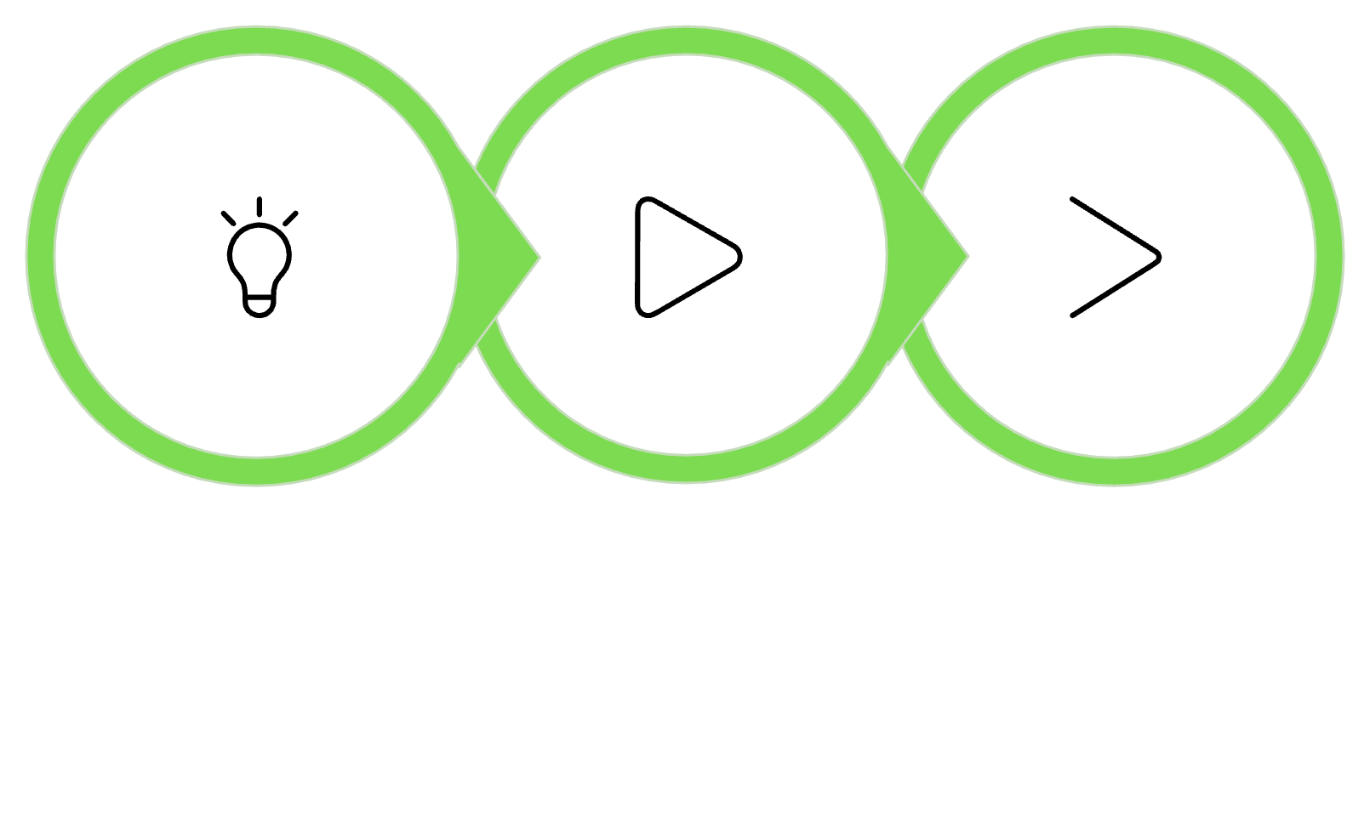

План проверки и ожидаемый результат
Формулируем
Запускаем
Сравниваем
Структура эксперимента
Конкретный пример
Каждая гипотеза превращается в эксперимент: что проверить, какие данные получить, какой результат означает подтверждение или опровержение.
Если ошибка только при пустом delivered_at — воспроизводим запрос с заполненным и отсутствующим значением. Если проблема только во втором случае и stack trace совпадает — гипотеза подтверждена.
Заранее определите ожидаемый результат — иначе любой исход легко интерпретировать в пользу первоначальной версии.

Slide 10




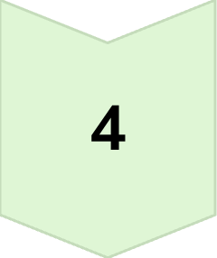
AI как диагностический инструмент, не автоисправление
Изучение
Агент читает исходники, логи и traceback
Воспроизведение
Запускает тесты и воспроизводит сбой
Разделение
Факты / гипотезы / непроверенные предположения
Исправление
Только после подтверждения конкретной гипотезы
AI — инструмент систематического расследования причины, а не машина для немедленного переписывания подозрительной строки.

